Slide 1
আজকের ক্লাসে সবাইকে স্বাগতম

Slide 2
পরিচিতি
মোঃ এনামুল হক
সহকারী অধ্যাপক (কম্পিউটার অপারেশন)
ভেড়াপোড়া টেকনিক্যাল অ্যান্ড বি,এম ইন্সটিটিউট
পবা-রাজশাহী ।
বিষয়ঃ কম্পিউটার অফিস এ্যাপ্লিকেশন-1
শ্রেণীঃ একাদশ
অধ্যায়ঃ তৃতীয়
সময়ঃ ৪০ মিনিট

Slide 3
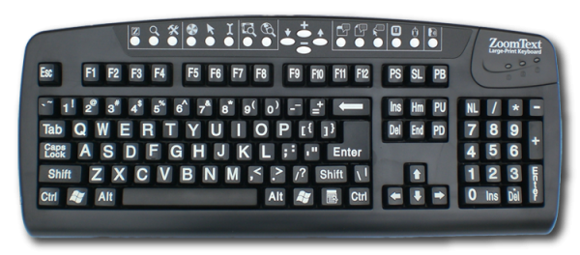
ছবিগুলো লক্ষ্য কর-

Slide 4
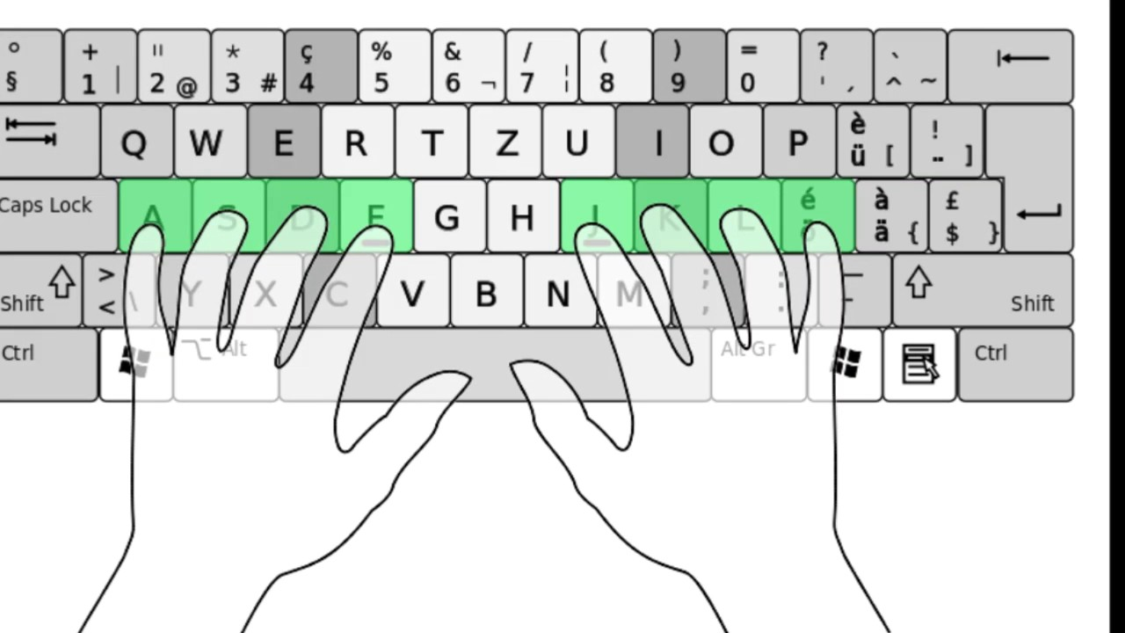
ছবিগুলো লক্ষ্য কর-

Slide 5
আজকের পাঠ-
কম্পিউটার কী-বোর্ড

Slide 6
শিখনফল
এই পাঠ শেষে শিক্ষার্থীরাঃ-
১। কী-বোর্ড কী তা বলতে পারবে।
২। কী-বোর্ডের কয়টি কী- তা বর্ননা করতে পারবে।
৩। কী-বোর্ড একটি ইনপুট ডিভাইস , এর গুরুত্ব বিশ্লেষণ করতে পারবে।

Slide 7
কী-বোর্ডের পরিচয়
কীবোর্ড হলো এমন একটি ডিভাইস, যাতে কিছু বাটন অথবা চাবি বিন্যস্ত থাকে, যেটি মেকানিক্যাল লিভার অথবা ইলেক্ট্রনিক সুইচের মতো কাজ করে। কীবোর্ড হলো কম্পিউটারের প্রধান ইনপুট ডিভাইস। কীবোর্ডের কীসমূহে কী ছাপানো থাকে। কোনো চিহ্ন তৈরি করতে হলে কী এক বা একাধিক কী চাপতে অথবা চেপে ধরে রাখতে হবে। মাউস, টাচস্ক্রিন, পেন, ভয়েস রিকগনিশন আবিষ্কারের পরও কীবোর্ড সবচেয়ে বেশি ব্যবহৃত এবং বহুমুখী ইনপুট ডিভাইস।

Slide 8
কী-বোর্ড পরিচিতিঃ
কী-বোর্ডে ৮৪ থেকে ১০১টি বা কোন কোন কী-বোর্ডে ১০২টি কী আছে। ব্যবহারের উপর ভিত্তি করে কী-বোর্ডকে মোটামুটি ৫টি ভাগে ভাগ করা যায়-
১। ফাংশন কী
২। অ্যারো কী
৩। আলফাবেটিক কী
৪। নিউমেরিক কী বা লজিক্যাল কী
৫। বিশেষ কী।

Slide 10
কী-বোঁর্ডের কোথায় কি আছে ?

Slide 11
ফাংশন কীঃ-
কী বোর্ডের উপরের দিকে বাম পার্শ্বে F1 থেকে F12 পর্যন্ত যে কী গুলো আছে এদেরকে
ফাংশন কী বলে। কোন নির্দিষ্ট কাজ করা যায় বলে একে ফাংশন কী বলে।
যেমন কোন প্রোগ্রামের জন্য help, অথবা কোন প্রোগ্রাম রান করানো ইত্যাদি কাজে এই কী এর ব্যবহার করা হয়।
অ্যারো কীঃ-
কী বোর্ডের ডান দিকে নিচে পৃথক ভাবে চারটি কী আছে। কোন কোন কী বোর্ডে উপরের দিকেও থাকে।
কীগুলোর উপরে অ্যারো বা তীর চিহ্ন দেওয়া থাকে। যা দিয়ে খুব সহজেই কার্সরকে ডানে, বামে, উপরে এবং নীচে সরানো যায়। এগুলিকে আবার এডিট কীও বলে। কারণ টেক্স এডিট করার কাজেও এ কীগুলো ব্যবহার করা হয়।

Slide 12
একক কাজ
ফাংশন- কী কয়টি ও কী কী?

Slide 13
আলফাবেটিক কীঃ-
কী বোর্ডের যে অংশে ইংরেজী বর্ণমালা A খেকে Z পর্যন্ত সাজানো থাকে সেই অংশকে আলফাবেটিক সেকশন/অংশ বলে।
নিউমেরিক কী বা লজিক্যাল কী
কীবোর্ডের ডানদিকে ০ থেকে ৯ পর্যন্ত সংখ্যা লেখা যে কীগুলো রয়েছে তাকে নিউমেরিক কী বলে। এখানে +, -, *, / প্রভৃতি অ্যারিথমেটিক অপারেটর থাকে। এছাড়াও <, >, = লজিক্যাল অপারেটরগুলো কী বোর্ডে থাকে।

Slide 14
জোড়ায় কাজ
নিউমেরিক -কী বা লজিক্যাল -কী গূলোর নাম ও ব্যবহার লিখ।

Slide 15
বিশেষ কী
উল্লেখিত কী গুলো ছাড়া কী-বোর্ডের অন্যান্য কী সমূহ কোন না কোন বিশেষ কার্য সম্পাদন করে বলে এদেরকে বিশেষ কী বলা হয়-
Esc : এই কী এর সাহায্যে কোন নির্দেশ বাতিল করতে হয়।
Tab : পর্দায় প্যারাগ্রাফ, কলাম, নম্বর, অনুচ্ছেদ শুরুর স্থান ইত্যাদি প্রয়োজন অনুযায়ী প্রস্তুতের জন্য এই কী ব্যবহার করা হয়।
Caps Lock : এই কী ব্যবহার করে ইংরেজী ছোট হাতের ও বড় হাতের লেখা টাইপ করা হয়।
Shift : একই ওয়ার্ডের মধ্যে বা শুরুতে বড় ও ছোট অক্ষর টাইপ করতে এই কী ব্যবহার করা হয়। যেমন : Dhaka, Khulna শব্দ দু’টি লিখতে প্রথম অরে শিফ্ট কী চেপে ধরে এবং পরের অর গুলো শিফ্ট কী ছেড়ে দিয়ে লিখতে হবে। আর বাংলা অর বা বর্ণমালা লেখার ক্ষেত্রে অর বিন্যাস্ত কী এর উপরের ও নীচের লেখা টাইপের জন্য এই কী ব্যবহার করা হয়। এছাড়া শিফ্ট কী এর সাথে ফাংশন কী চেপে কম্পিউটারকে বিভিন্ন কমান্ড দেওয়া হয়।

Slide 16
Ctrl : এই কী এর সাথে বিশেষ কী একসাথে চেপে কমান্ড দেওয়া হয়। ব্যবহারকারীর সুবিধার জন্য কীবোর্ডের ডানে ও বামে এই কী ২টি থাকে।
Alt : বিভিন্ন প্রোগ্রামে বিভিন্ন নির্দেশ দেওয়ার জন্য এই কী ভিন্ন ভিন্ন ভাবে ব্যবহৃত হয় এবং বিভিন্ন কমান্ড তৈরী করা যায়।
Enter : কম্পিউটারকে কোন নির্দেশ দিয়ে তা কার্যকর করতে এই কী ব্যবহার হয়। লেখা লেখির জন্য নতুন প্যারা তৈরী করতেও এই কী ব্যবহার করা হয়।
Pause Break : কম্পিউটারে কোন লেখা যদি দ্রুত গতির জন্য পড়তে অসুবিধা হয় তা হলে এই কী চেপে তা পড়া যায়।
Print Screen: কম্পিউটারের পর্দার দৃশ্যত যা কছিু থাকে তা সব প্রিন্ট করত চাইলে এই কী ব্যবহার করতে হয়।
Delete : কোন বাক্য, অর বা কোন লেখাকে মুছে ফেলতে এই কী ব্যবহার করা হয়
Home : এই কী ব্যবহার করে কার্সরকে পাতার প্রথমে আনা হয়।
End : এই কী চাপলে কার্সর বা পয়েন্টার যেখানেই থাকুক না কেন টেক্স বা পাতার শেষে চলে আসবে।
Page Up : এই কী ব্যবহার করে কার্সরকে উপরের দিকে উঠানো হয়।

Slide 17
Page Down : এই কী ব্যবহার করে কার্সরকে নীচের দিকে নামানো হয়।
Insert : কোন লেখার মাঝে কোন কিছু লিখলে তা সাধারণত লেখার ডান দিকে লেখা হয়, কিন্তু এই কী চেপে লিখলে তা পূর্ববর্তী বর্ণের উপরে ওভার রাইটিং হয়। কাজ শেষে আবার এই কী চাপলে তা পূর্বের অবস্থায় ফিরে আসে।
Back Space : কোন লেখার পিছনের অংশ মুছে ফেলতে এই কী ব্যবহার করা হয়।
Space Bar : কী বোর্ডের কীগুলোর মধ্যে এই কী টি সবচেয়ে লম্বা কোন বাক্য লেখার সময় শব্দ গুলোর মাঝে ফাঁকা করার জন্য এই কী ব্যবহার করা হয়।
Num Look : এই কী চাপা থাকলে ডান দিকের কী গুলো চালু হয়।

Slide 18
মাল্টিমিডিয়া কীঃ-
এছাড়া মাল্টিমিডিয়া কীবোর্ডে আরও ৪ টি কী থাকেঃ
Stand by Mood: এই কী চেপে রাখলে কম্পিউটার চালু থাকবে কিন্তু মনিটর বন্ধ হয়ে যাবে।
Mail key : এই কী চেপে আউটলুক এক্সপ্রেস চালু হয় এবং তা দিয়ে মেইল পাঠানো যায়। তবে ইন্টারনেট চালু থাকতে হবে।
Web key : এই কী ব্যবহার করে সরাসরি ওয়েব ব্রাউজার ওপেন করা যায়। এবং ইন্টারনেট ব্রাউজ করা যায়।
Start Menu key: এই কী চেপে ষ্ট্যাট মেনু ওপেন করা যায় এবং প্রয়োজনীয় কমান্ড করা যায়।

Slide 19
দলগত কাজ
বিশেষ-কী এর ৫টির নাম লেখ এবং Ctrl , Alt , Enter এর ব্যবহার লেখ।

Slide 20
মূল্যায়ণ
১। কী-বোর্ড কি ধরনের ডিভাইস?
২। কী-বোর্ডের সাধারনত কয়টি কী থাকে?
৩। কী-বোর্ডকে কয়ভাবে ভাগ করা যায়?
৪। আলফাবেটিক কী-গুলো কী কী?
৪। মাল্টিমিডিয়া কী-গুলো কী কী?

Slide 21
বাড়ির কাজ
“কী-বোর্ড একটি ইনপুট ডিভাইস ” এর গুরুত্ব ও প্রয়োজনীয়তা লিখে আনবে।

Slide 22
সবাইকে ধন্যবাদ

